Slide 1
Презентация подготовлена воспитателем МАОУ « Прогимназии № 81» г. Сыктывкара Республики Коми Королёвой Ольгой Николаевной.
РЕБУСЫ по теме «ХЛЕБ»

Slide 2
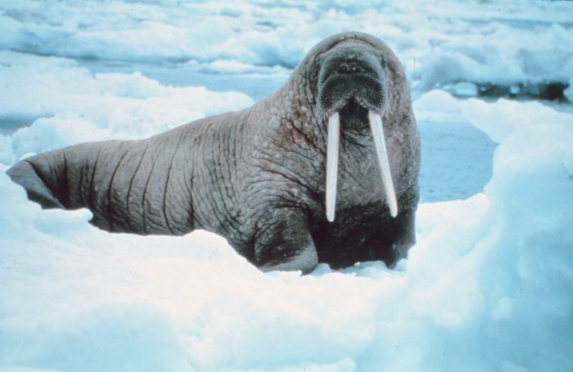
К`

Slide 3
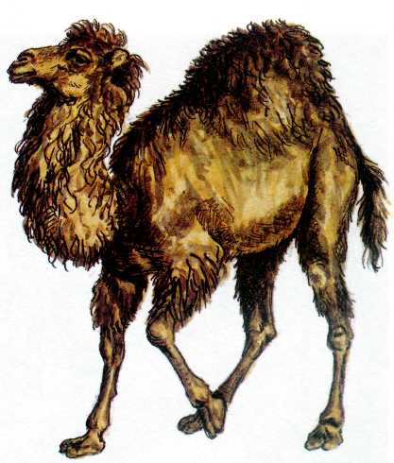
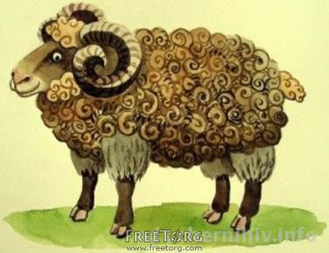
Й
КА

Slide 5
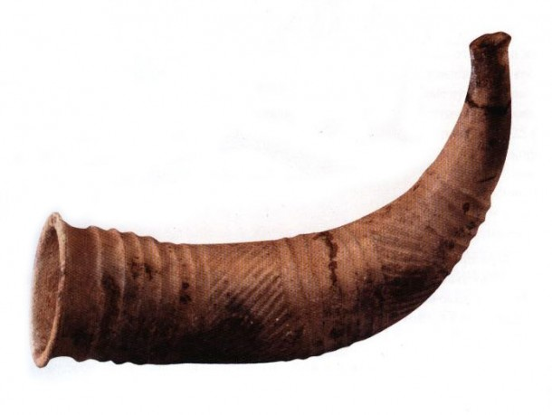
ПИ

Slide 6
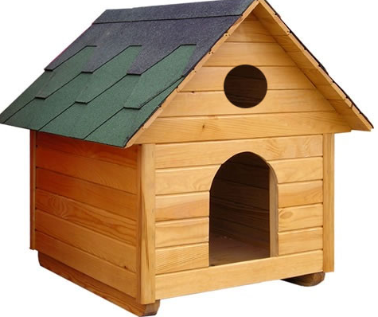
Л

Slide 7
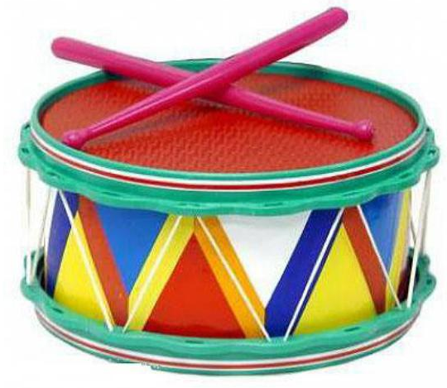
`````
ТОН

Slide 9
МОЛОДЦЫ!

